Slide 1
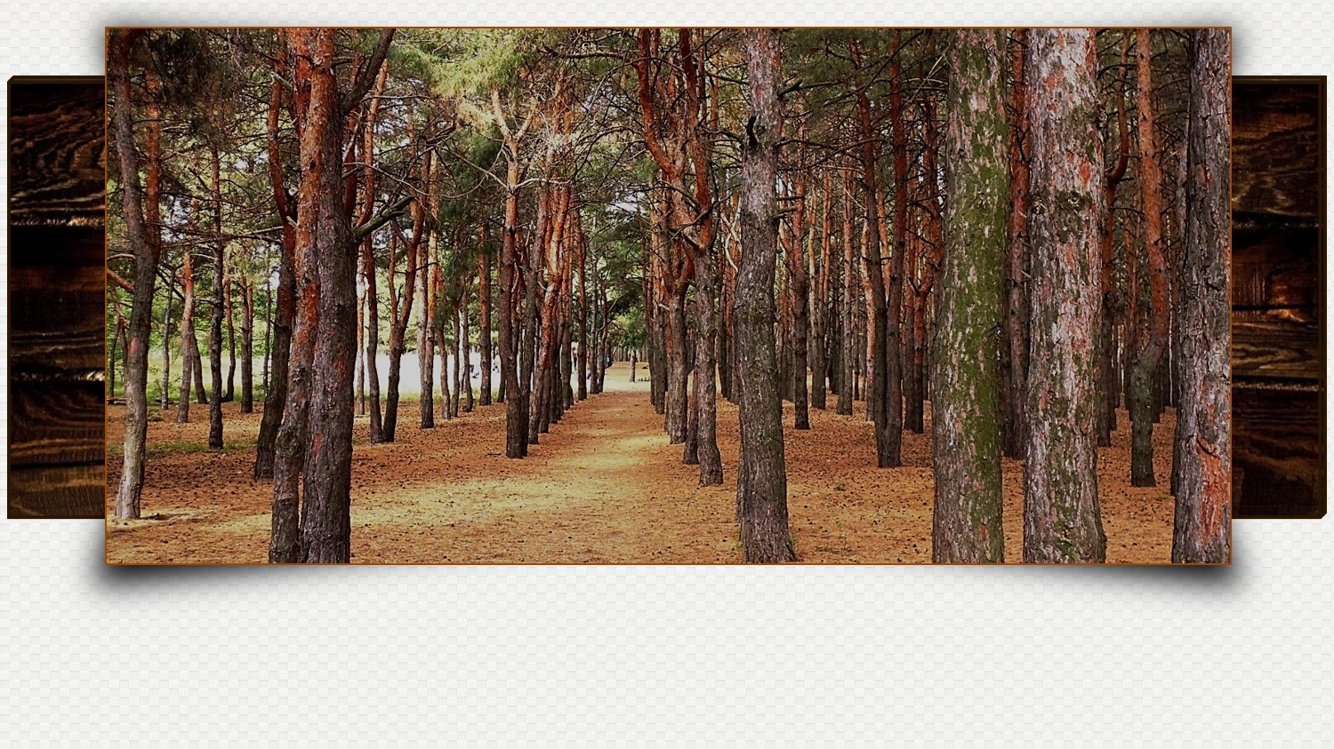




Slide 2
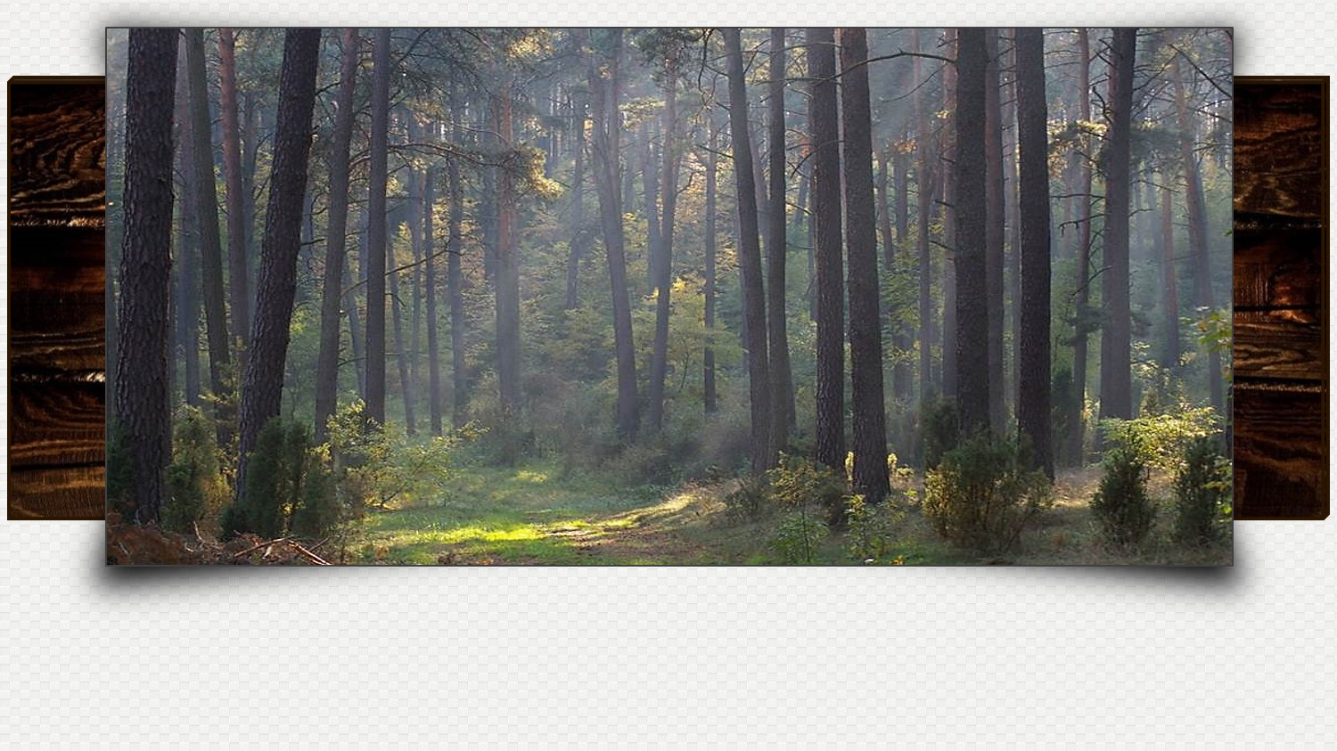
Crea en Usted Mismo.
La opinión que usted tiene de usted mismo es muy importante. Si usted cree en usted mismo los demás también lo harán. Más respeto recibirá de otras personas, mejor se sentirá acerca de usted mismo. ¡Es como un círculo de confianza!

Slide 3
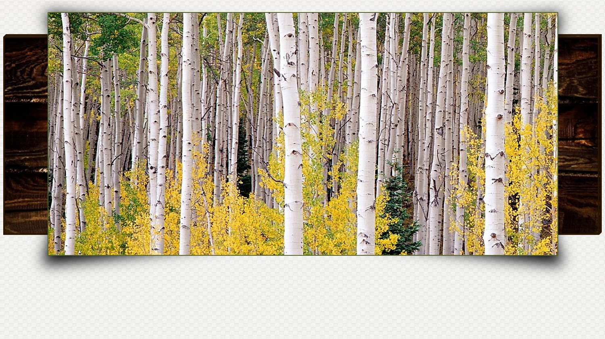
Deje de compararse con las demás personas. Este es un juego que usted nunca ganará. Siempre va a existir alguien en algún lugar que tenga algo que usted no tiene, como es
el auto perfecto o el novio perfecto. Si usted sigue comparándose con los demás constantemente, nunca podrá sentirse bien acerca de usted mismo.

Slide 4
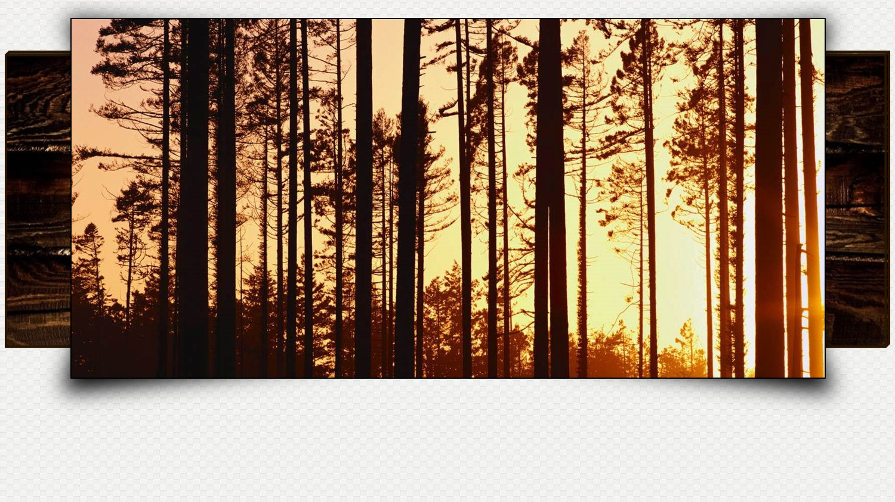
Vestirse de manera apropiada. Es muy fácil sentirse bien acerca de usted mismo cuando luce ¡¡BIEN!! Esta es una manera que usted puede utilizar para sentirse bien y aumentar la confianza en usted mismo. El saber que está bien vestido, lo hará automáticamente sentirse orgulloso de si mismo.

Slide 5
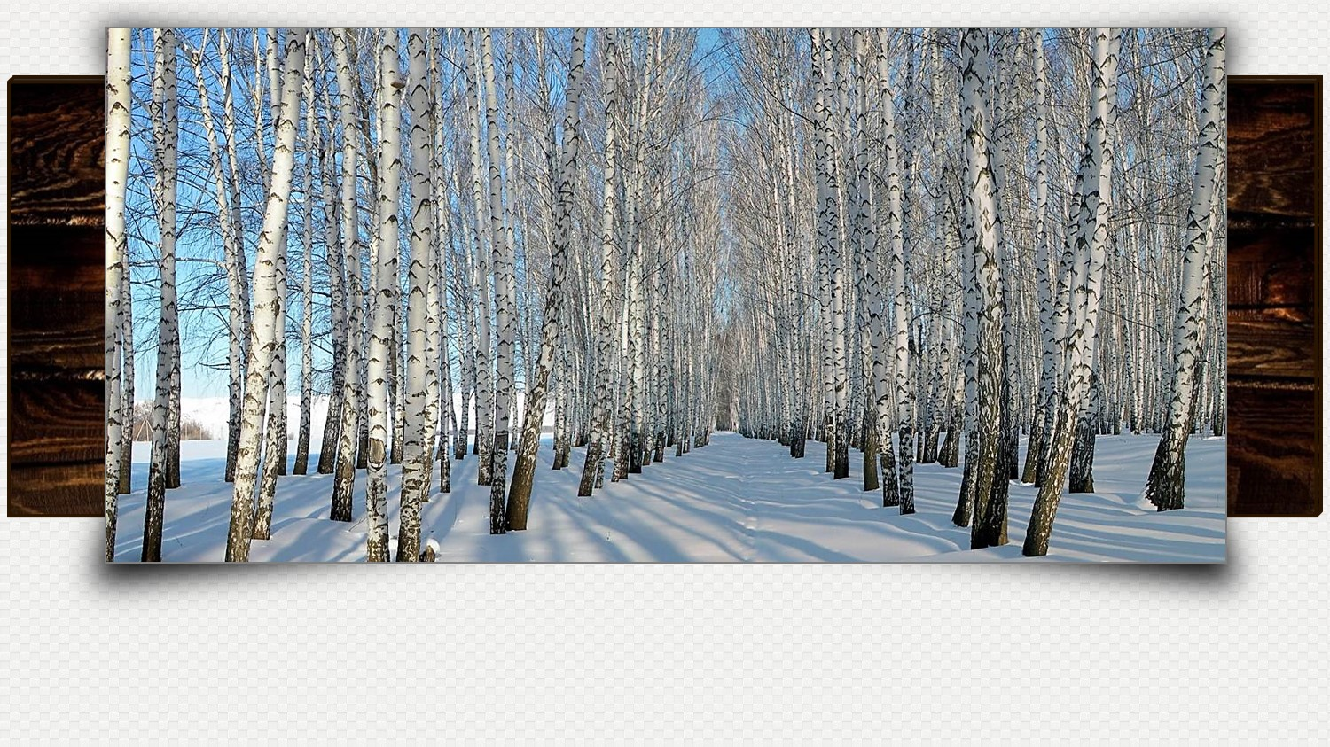
Utilice Afirmaciones.
Las afirmaciones funcionan. Dígase a usted mismo que es inteligente, o talentoso. Repitiendo esto una y otra vez lo llevará con el tiempo a creerlo. Afirmaciones para aumentar la autoestima.

Slide 6
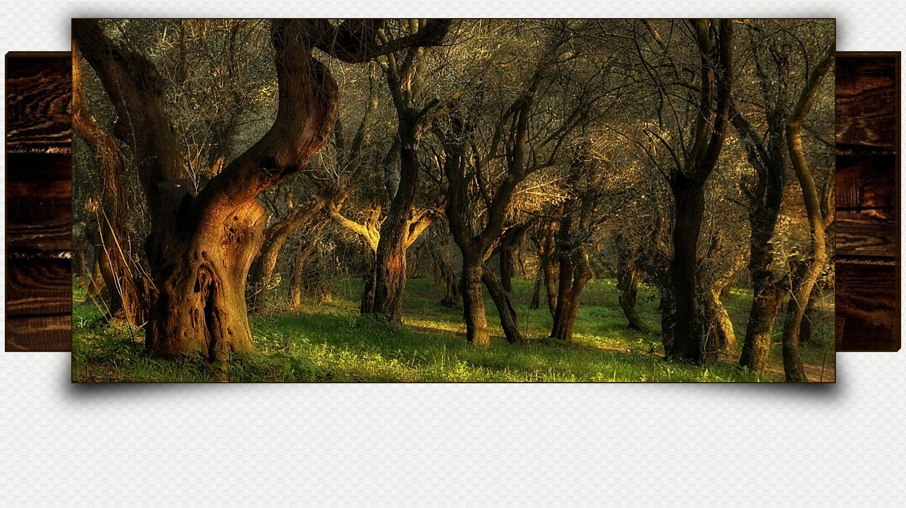
Intente hacer algo nuevo.
¡Usted se sorprenderá de usted mismo! La realidad es que usted nunca sabrá lo que puede lograr si no lo intenta. Puede ser que descubra que es un gran jugador de tenis, excelente pintor, etc.

Slide 7
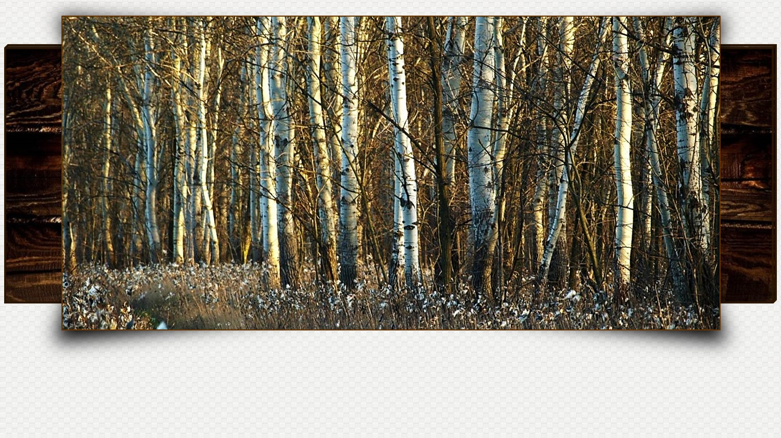
Limpie su Casa.
Es difícil respetarse a sí mismo si vive en un lugar desordenado y sucio. Eventualmente usted pensará que merece vivir en el desorden. Una manera que lo ayudará a sentirse bien acerca de usted mismo, es ordenando y limpiando, no sólo su casa, sino también su lugar de trabajo.

Slide 8
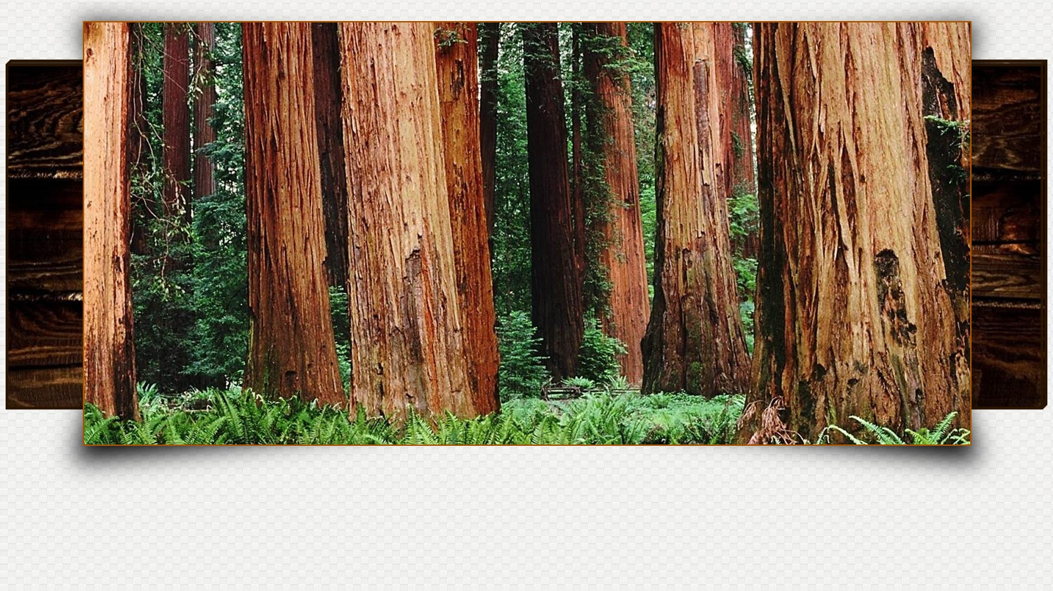
Aprenda a decir no. Ayudar a las personas es muy bueno, pero poner demasiada presión y estrés en usted mismo no lo es. Si usted pone demasiado en un plato no podrá terminarlo. Si continúa con esta actitud, lo único que logrará es fracasar y sentirse mal acerca de usted mismo. Por lo tanto, aprenda a decir NO.

Slide 9
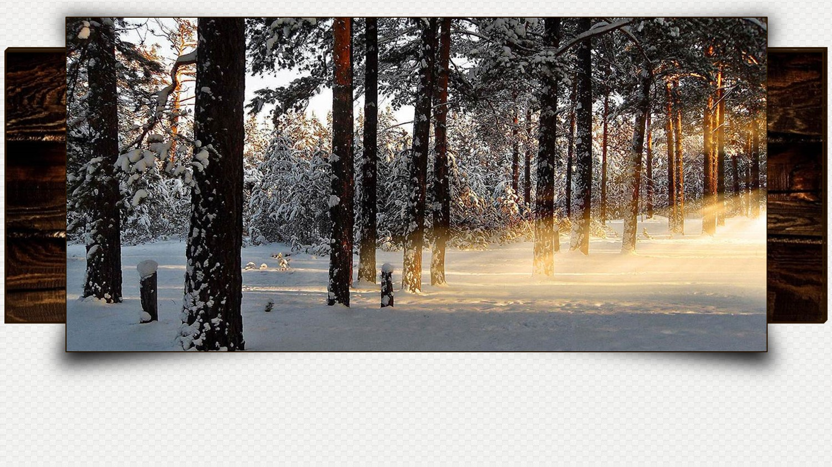
Practique gratitud.
Usted se sentirá mejor cuando comience a dar gracias por todo lo que tiene, como son un lugar donde vivir, familia, trabajo, etc. El ser agradecido lo hará sentir que usted tiene recursos disponibles y por lo tanto debe estar haciendo las cosas bien.

Slide 10
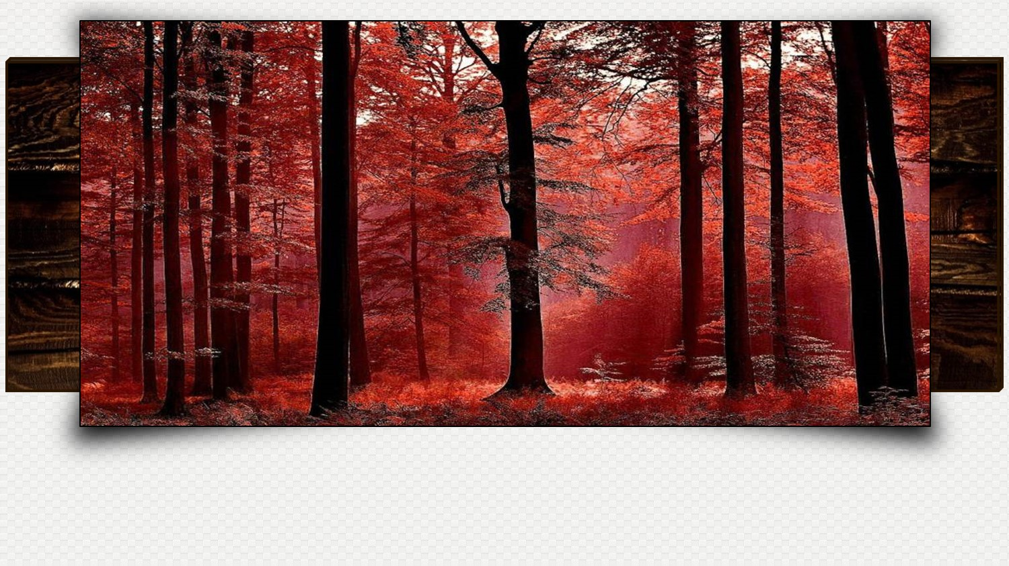
Sea asertivo.
Si usted no se defiende a usted mismo nadie lo hará. Cuando usted es asertivo le está diciendo a las demás personas que usted es una persona que merece ser respetada. Y si sigue practicando esto, con el tiempo usted comenzará a creerlo también.

Slide 11
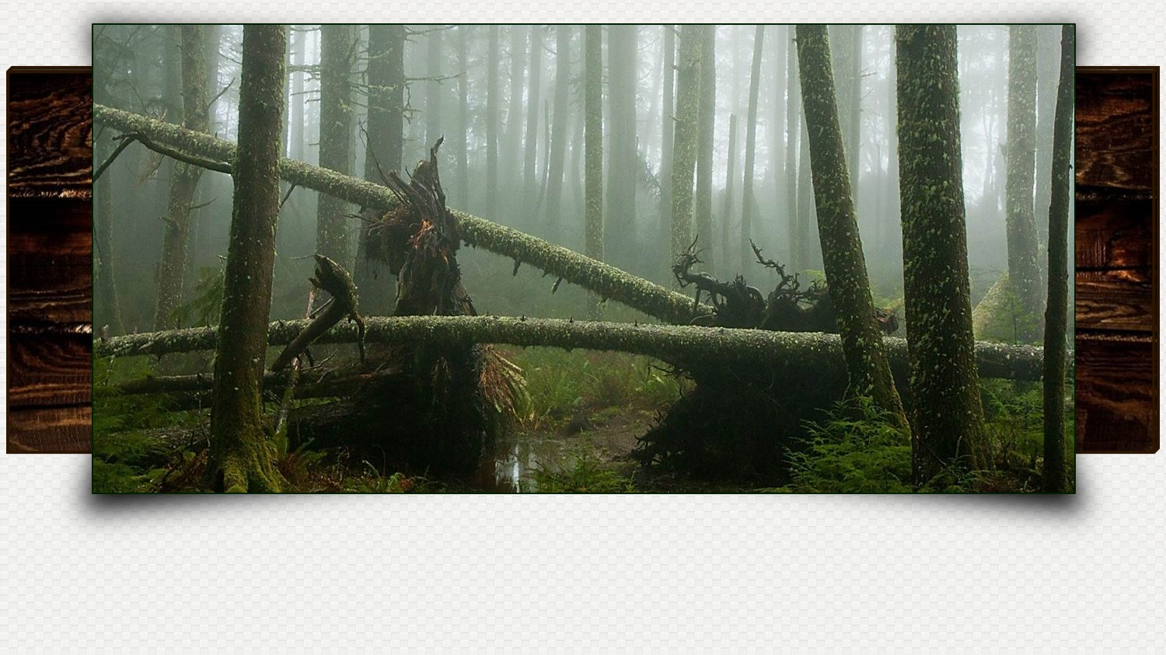
Texto: Carla Valencia
Música: Nature Givrée - Alain Morisod
Realización general: Rodrigo Valencia Cardona - Medellín-Colombia

Slide 12







¿Te ha gustado?
Puedes ver más entrando
Aquí
Además puedes recibir powerpoints en tu correo electrónico suscribiéndote aquí:

